Slide 1
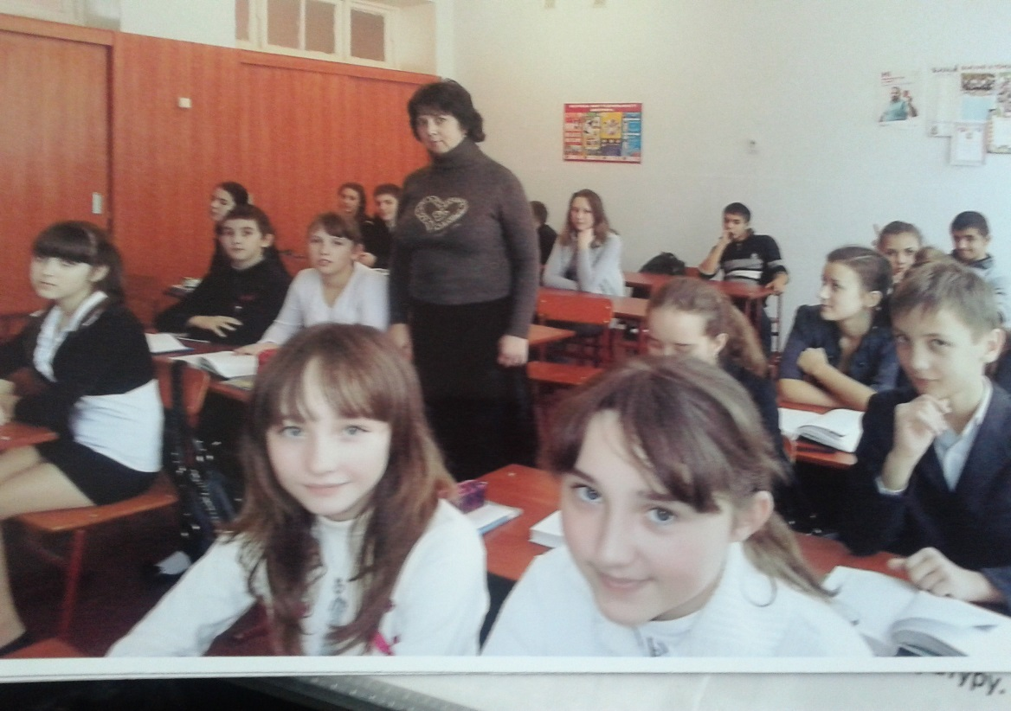
Знижена пізнавальна активність учнів 7-8 класів
“Учень – це не посудина, яку потрібно наповнити, а факел, який треба запалити”
А.Дістервег

Slide 2
Самостійна пізнавальна діяльнсть учнів у процесі навчання дозволяє успішно вирішити такі завдання:
а) формувати свідомість і зміцнювати знання;
б) виробити вміння і навички, передбачені програмою кожного предмета відповідно до цільової
настанови; в) навчити учнів послуговуватися набутими знаннями, вміннями та навичками в житті,
г) розвивати у учнів пізнавальні здібності (спостережливість, допитливість, логічне мислення,
творчу активність у здобутті і застосуванні знань тощо); д) виховувати культуру розумової праці;
е) виробити у учнів потребу самостійно підвищувати свій освітній рівень у подальшому.
Виконання цих завдань великою мірою залежить від рівня самостійної пізнавальної діяльності

Slide 3
Вчені, які дослджували методи, форми і технології організації пізнавальної діяльності :
В.І. Бондарь,
Ю.І. Мальований,
О.Я. Савченко,
Г.К. Селевко,
С.О. Сисоєва,
О.М. Пєхота та ін.

Slide 4
Психолого-педагогічні особливості семикласників
- «некерованість» , демонстративність поведінки;
активна реакція на події навколишнього життя;
потреба бути прийнятим групою однолітків;
прагнення до самовираження;
період підвищення статевої ідентифікації;
зниження авторитету дорослих(вчителів, батьків);
механічність заучування і повторення наукових понять;
пасивність у навчанні.

Slide 5
Психолого-педагогічні особливості восьмикласників
превалювання позашкільних інтересів;
загострене почуття справедливості;
категоричність у відстоюванні свого «я» ;
розбіжності між зовнішнім і внутрішнім «я» ;
внутрішні драми, конфлікти з батьками ;
прагнення до самостійності в навчанні ;
усвідомлене ставлення до навчання;
бажання зрозуміти зміст і логіку певних наукових понять.

Slide 6
Практичним підтвердженням вищезгаданих особливостей є показники навчальних досягнень з основних базових дисциплін за 6, 7, 8 класи ( за 2011- 2014 рр.)

